Slide 1
Итоги оперативно-служебной деятельности Отдела МВД России по Крапивинскому муниципальному округу
за 2023 год

Slide 2
Всего зарегистрировано заявлений (сообщений) граждан

Slide 3
Тяжкие и особо тяжкие против личности
Убийства | Причинение тяжкого вреда здоровью | В т.ч. со смертельным исходом

Slide 4
Преступления против собственности
Кражи -17,6%
Грабежи -42,9%
Мошенничества +130%
Структура преступности против собственности
В сфере ИТКС +200%
Расследовано преступлений - 108 (+13,7 %)
Мошенничества в сфере ИТТ +100 % (4)
Предмет преступного посягательства (сотовый телефон) +15,2%
Кражи из квартир эффективность раскрытия 85,7%
Установлено 97 лица за совершение преступлений против собственности

Slide 6
Раскрытие и расследование преступлений
Количество раскрытых и расследованных преступлений
Эффективность раскрытия

Slide 7
Возраст лиц, совершивших преступления

Slide 8
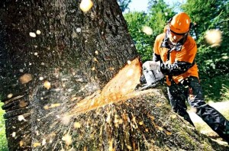
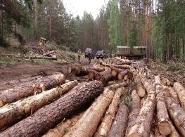
Состояние преступности в сфере экологии
Выявление преступлений экономической направленности
Ст. 260 УК РФ (не законная рубка лесных насаждений) -40 % (с 5 до 3)
Выявлено и поставлено на учет 7 преступлений экономической направленности (2022-5)
Ст. 258 УК РФ (незаконная охота) +-50% (с 1 до 2)

Slide 9
Преступления, совершенные несовершеннолетними
Тяжкие и особо тяжкие преступления
Хищение транспортных средств -100%
В отношении несовершеннолетних - 41,2% (с 17 до 10)
Всего совершено преступлений несовершеннолетними 7 (-63,2%, удельный вес от числа расследованных составил 2,9%)
На учет поставлен 20 подростков
На учет поставлено 42 родителя
Сотрудниками ПДН лично раскрыто 6 преступлений
Установлено 7 несовершеннолетних совершивших преступления

Slide 10
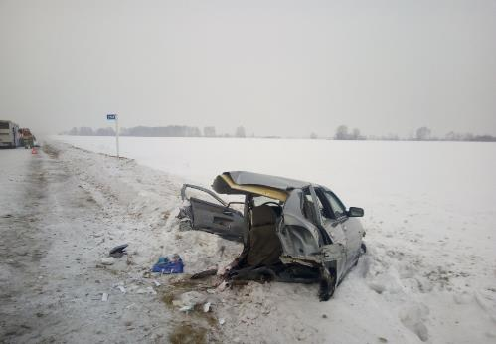
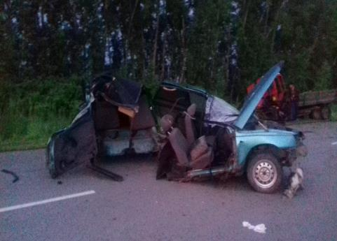
Состояние аварийности на дорогах Крапивинского муниципального округа
Погибло -71,4% (2)
Зарегистрировано ДТП+34,1% (114)
Ранено +22,7% (27)

Slide 11
Основные задачи на 2023 год
1.В целях профилактики преступлений и правонарушений, предлагаю рассмотреть вопрос об увеличении объемов ресурсного обеспечения муниципальных программ на 2024 год и дополнительном включении в муниципальные программы правоохранительной направленности мероприятий по стимулированию членов ДНД, уничтожению очагов произрастания конопли, занятости несовершеннолетних в период летних каникул.
2.С целью повышения эффективности осуществления разъяснительной работы с гражданами, направленной на информирование о способах мошеннических действий, о наиболее часто используемых схемах дистанционных мошенничеств и кражах, необходимо, с привлечением волонтерских движений, представителей сторонних организаций обеспечить размещение наглядной агитации в популярных торговых заведениях, местах массового досуга населения, в местах оплаты населением услуг, на досках объявлений многоквартирных домов, а также в частном секторе.
3. Совместно с учреждениями системы профилактики реализовать в образовательных организациях комплекс мероприятий, направленных на обучение несовершеннолетних правилам безопасного поведения в сети Интернет, повышение уровня киберзащищенности несовершеннолетних, противодействие распространению деструктивных течений в молодежной среде.
4. в целях снижения уровня криминальной активности несовершеннолетних, предлагаем продолжить активную реализацию мероприятий по обеспечению отдыха и трудоустройства подростков, состоящих на профилактических учетах в подразделениях по делам несовершеннолетних. Совместно с управлением образования и науки администрации обеспечить максимальное вовлечение несовершеннолетних, состоящих на профилактических учетах в подразделении по делам несовершеннолетних, в социально значимую деятельность и культурные мероприятия.
5. Продолжить работу по пресечению фактов незаконной реализации спиртосодержащей и алкогольной продукции в жилом секторе
6. Продолжить работу по размещению агитационной печатной продукции (баннеров) по профилактике дорожно-транспортного травматизма на улицах и на информационных стендах в увеселительных заведениях, в местах общественного питания о негативных последствиях управления транспортным средством в состоянии опьянения.

